Slide 1
充填層内 気液二相流の数値解析

Slide 2
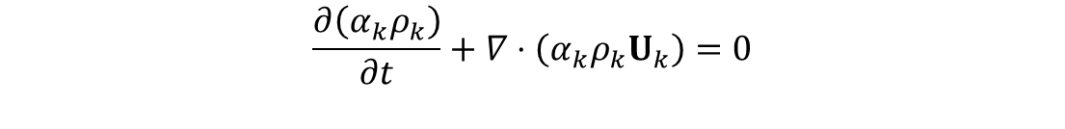
基礎方程式（Euler-Euler二流体モデル）
各相の質量保存式
$$\frac{∂\left(α_{k}ρ_{k}\right)}{∂t}+∇⋅\left(α_{k}ρ_{k}U_{k}\right)=0$$
各相の運動量保存式
$$\frac{∂\left(α_{k}ρ_{k}U_{k}\right)}{∂t}+∇⋅\left(α_{k}ρ_{k}U_{k}U_{k}\right)=−α_{k}∇p+∇⋅\left(α_{k}τ_{k}\right)+α_{k}ρ_{k}g+M_{k}$$
Mkは相間力（本ケース：抗力 SchillerNaumann + 仮想質量 Cvm=0.5／揚力・壁潤滑・乱流分散は無効）を示す。充填層粒子との抵抗はfvOptionsの多孔質項（Darcy-Forchheimer、Ergun式ベース）として別途追加

Slide 3
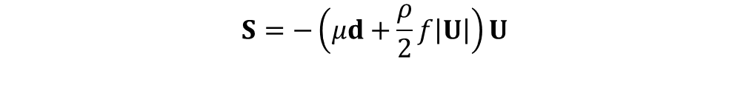
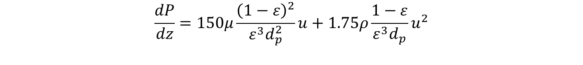
充填層のモデル化 (Darcy-Forchheimer多孔質抵抗)
充填層は形状を解像せず、Ergun 式に基づく Darcy-Forchheimer 抵抗として運動量ソース項で表現する。
$$\frac{dP}{dz}=150μ\frac{{\left(1−ε\right)}^{2}}{ε^{3}d_{p}^{2}}u+1.75ρ\frac{1−ε}{ε^{3}d_{p}}u^{2}$$
Ergun 式：
$$S=−\left(μd+\frac{ρ}{2}f\left|U\right|\right)U$$
OpenFOAM の Darcy-Forchheimer ソース項（fvOptions）：
両式を対応させ、さらに各相が細孔空間の一部しか占めないことを実験ボイド率 a で補正すると、相ごとの係数は次式となる（Darcy 項は 1/s²、Forchheimer 項は 1/s でスケール。相対浸透率モデルと同じ考え方）。
 | 気相（air） | 液相（water）
Darcy 係数 d | 150(1−ε)² / (a²・ε³・dp²) | 150(1−ε)² / ((1−a)²・ε³・dp²)
Forchheimer 係数 f | 3.5(1−ε) / (a・ε³・dp) | 3.5(1−ε) / ((1−a)・ε³・dp)
固定パラメータ：ε = 0.3731（空隙率）、dp = 0.005 m（粒子径）。D/dp = 10 であり、壁面効果は無視できない領域にある。
気流束 jG が増えるほど気相の係数（d_air, f_air）は減少し、液相の係数（d_water, f_water）は増加する（実験ボイド率 a による重み付けのため）── 物理的に妥当な傾向。

Slide 4
このケースでの実装：計算体系・形状/メッシュ・相間相互作用モデル
2.1 計算体系
2.3-2.4 相間相互作用・物性値
ソルバ | myTwoPhaseEulerFoam （OpenFOAM v2412ベース自作）
定式化 | Euler-Euler 二流体モデル
圧力 | 全相共有 p_rgh を解いて p を導出
エネルギー | sensibleInternalEnergy （e.air／e.water）
乱流モデル | 両相とも laminar（モデルなし）
重力 | (0,0,−9.81) m/s²（+Z が上昇流）
気泡径／液滴径 | isothermal d0=3mm ／ constant 0.1mm
抗力 | SchillerNaumann（中間域は segregated）
仮想質量 | constantCoefficient（Cvm=0.5）
熱伝達（エネルギー式の際に入っているが等温のため影響なし） | RanzMarshall
表面張力 | 0.07 N/m
揚力・壁潤滑・乱流分散 | すべて無効
物性（air／water） | μ=1.84e-5 ／ 8.9e-4 Pa·s
2.2 形状・メッシュ
形状 | 円管（O-grid 5ブロック）
内径／全長 | 50 mm ／ 1000 mm
総セル数 | 168,750 （nx=15, ny=15, nz=150）
充填層領域 | Z=0.2〜0.9m （cellZone「porosity1」）
助走部／出口部 | Z=0〜0.2m ／ 0.9〜1.0m
境界 | INLET（下端）／OUTLET（上端） ／WALL（側面）

Slide 5
初期・境界条件／数値スキーム
初期条件
境界条件
数値スキーム
alpha.air | 0（全域水で初期化）
p ／ p_rgh | 1×10⁵ Pa
T | 298.15 K（25℃）
入口流速 | U.air=U.water =(jG+jL)/100 [m/s] （均質流・スリップ比S=1）
入口ボイド率 | alpha.air = jG/(jG+jL)
場 | INLET | OUTLET | WALL
U.air/water | fixedValue | pressureInlet OutletVelocity | fixedValue (0,0,0)
alpha.air | fixedValue α_in | inletOutlet | zeroGradient
p_rgh | fixedFluxPressure | prghPressure | fixedFluxPressure
時間項 | Euler（1次陰解法） adjustTimeStep, maxCo=0.5
移流項（α） | Gauss vanLeer （MULES, nAlphaSubCycles=2）
移流項（U） | Gauss limitedLinearV 1
圧力ソルバ | GAMG + DIC tolerance=1×10⁻⁸
PIMPLE | nOuterCorrectors=3 nCorrectors=1

Slide 6
圧力損失勾配の比較：実験・Lipinski・OpenFOAM
液流束 jL ≈ 10 cm/s 一定、気流束 jG を8水準に振った各ケースの全圧勾配 [kPa/m] を比較（誤差は実験値基準）
case | jG [cm/s] | 実験 [kPa/m] | Lipinski [kPa/m] | Lipinski 誤差 | OpenFOAM [kPa/m] | OpenFOAM 誤差 | CFD 収束状況
1 | 1.5 | 52.51 | 67.53 | +28.6% | 68.53 | +30.5% | 収束
2 | 7.2 | 72.32 | 73.53 | +1.7% | 85.99 | +18.9% | 未収束
3 | 16.6 | 97.79 | 89.03 | −9.0% | 119.70 | +22.4% | ほぼ収束
4 | 31.8 | 111.62 | 102.18 | −8.5% | 150.43 | +34.8% | ほぼ収束
5 | 47.2 | 120.91 | 115.91 | −4.1% | — | — | 計算なし
6 | 61.1 | 135.88 | 132.88 | −2.2% | — | — | 計算なし
7 | 74.1 | 140.69 | 143.16 | +1.8% | 228.52 | +62.4% | 未収束
8 | 103.9 | 167.84 | 181.04 | +7.9% | — | — | 計算なし
▪ Lipinski は case2〜8 で ±9% 以内と実験に近い（case1のみ+28.6%）
▪ OpenFOAM は全ケースで過大評価し、誤差は jG とともに拡大（+18.9〜+62.4%）
▪ Lipinski の一致は、ボイド率の過小評価と補正の過大が相殺した結果の可能性がある（後述）

Slide 7
ループ（recalculate）の仕組みと結果
標準ケースは多孔質係数（d,f）に実験ボイド率 a を固定値として投入しており、これが OpenFOAM 過大評価の一因と考えられる（考察）。
recalculate ループは、CFD 自身が計算した層内ボイド率を使って係数を都度更新し、解と係数を収束させる（updateLoop.sh）。
更新ループの手順
① 層内平均ボイド率 a を計測
（postProcess -func volAvgAlpha、cellZone porosity1）
② Ergun式で D_L, F_L, D_G, F_G
を再計算（darcyMethod.cpp と同式）
③ fvOptions に書き戻す
（foamDictionary -set）
④ Δt=0.5s 分だけ計算を進める
⑤ ①に戻る（NSTEPS 回繰り返す）
結果（case1・case4 でテスト、cellZone porosity1 の体積平均ボイド率）次ページに結果載せているのでそちら参照してください
ケース | 実験 α | Lipinski α | 標準CFD（層内）α | recalculate α | 状況
case1（jG=1.45cm/s） | 0.0763 | 0.0583 | 0.0576 | 0.063〜0.070 | 標準CFDよりは実験に多少近づく
case4（jG=31.8cm/s） | 0.4070 | 0.2037 | 0.3484 | 0.354〜0.358 （漸近） | 標準CFDとほぼ同水準で
▪ 固定係数によるバイアスはある程度緩和されるが、実験値には届いていない
▪ 圧力損失（dP/dz）への影響は次スライドで評価（case1・case4・case7）

Slide 8
ループ後の圧力損失・ボイド率の4観点比較
標準CFD・ループ後はともに層内（z=0.2〜0.9 m）の p 勾配と層内体積平均 α で統一して再計算（括弧内は実験値基準の誤差）。
圧力損失勾配 [kPa/m]
ケース | 実験 | Lipinski | 標準CFD | recalculate後
case1（jG=1.45cm/s） | 52.51 | 67.53（+28.6%） | 67.69（+28.9%） | 68.17（+29.8%）
case4（jG=31.8cm/s） | 111.62 | 102.18（−8.5%） | 138.96（+24.5%） | 128.42（+15.1%）
case7（jG=74.1cm/s） | 140.69 | 143.16（+1.8%） | 217.64（+54.7%） | 209.98（+49.3%）
層内ボイド率 α
ケース | 実験 | Lipinski | 標準CFD | recalculate後
case1（jG=1.45cm/s） | 0.0763 | 0.0583（−23.6%） | 0.0577（−24.4%） | 0.0625（−18.1%）
case4（jG=31.8cm/s） | 0.4070 | 0.2037（−50.0%） | 0.3478（−14.5%） | 0.3561（−12.5%）
case7（jG=74.1cm/s） | 0.4905 | 0.3000（−38.8%） | 0.4662（−5.0%） | 0.4675（−4.7%）
▪ ループ後は標準CFDより dP が下がる（case4: 139→128、case7: 218→210 kPa/m）が、過大評価は残る
▪ α はループ後も標準からほぼ不変。case7 は α が実験に近い（−5%）のに dP は +49% で、α 固定だけが原因ではない可能性（考察）
▪ 標準CFDの dP はスライド6の値と算出定義が異なる（case4: 150.43→138.96）。case7 は標準 t=8.5s（未収束）、ループ後 t=10.5s

Slide 9
Lipinskiモデルの定式化
液相・気相それぞれについて、Ergun 式に基づく圧力勾配を独立に評価する。
液相： dP_L/dz = ρL・g + 150・μL・jL・(1−ε)² / ((1−α)³・ε³・dp²) + 1.75・(1−ε)・ρL・jL² / ((1−α)³・ε³・dp)
気相： dP_G/dz = ρG・g + 150・μG・jG・(1−ε)² / (α³・ε³・dp²) + 1.75・(1−ε)・ρG・jG² / (α³・ε³・dp)
透過率・パサビリティは相対浸透率モデルとして体積分率の3乗則で表す：k_L=η_L=(1−α)³、k_G=η_G=α³
（Lipinski 原論文の指数。OpenFOAM 側の Darcy-Forchheimer 実装は 2乗・1乗であり、この指数の違いが結果の乖離要因の一つと考えられる）
ボイド率 α の決定
気相・液相は同じ充填層断面を流れるため、実際の圧力勾配は両相で一致するはずである。
したがって、残差 f(α) = dP_L/dz(α) − dP_G/dz(α) = 0 となる α を解く。
解法 | 実装内容
ニュートン法 | 差分近似で df/dα を評価し α を更新。収束判定 |f(α)| < 1e-6
緩和法（under-relaxation） | 相対誤差 (dP_L−dP_G)/dP_L を評価し α ← α − ω・相対誤差（ω=0.05）で更新。収束判定 |相対誤差| < 1e-6
収束した α における dP/dz（液相・気相どちらで計算しても同一）が、Lipinski モデルによる圧力損失の予測値となる。

